Slide 1
Diagramas de Clases en UML
Elementos y Conceptos Clave
Programación II Prof: Ing. Daniel Fontana

Slide 2
Diagramas de Clases en UML
• Los diagramas de clases representan la estructura estática de un sistema.
• Muestran clases, atributos, métodos y relaciones entre clases.
• Son una parte fundamental en el modelado de software.
Clases
Atributos
Métodos
Relaciones

Slide 3
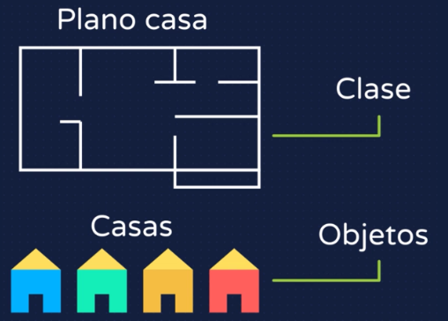
Clases
Algunos ejemplos…
• Plantilla, fórmula o molde para crear objetos del mundo real.
• Poseen atributos y métodos.
• No pueden utilizarse directamente. Deben ser instanciados por objetos
Animal
Curso
Persona
. . .
Libro
Vehículo

Slide 4
Atributos
Algunos ejemplos…
• Nos permite conocer las características de las clases
• Características cuyos valores describen cada instancia de una clase
• * También se los conoce como propiedades. *
Animal
Curso
+ nombre: String
+ descripcion: String
+ duracion: int
Persona
+ nombre: String
- edad: int
- fechaNacimiento: Date
. . .
Libro
- titulo: String
- autor: String
+ año: String
Vehículo

Slide 5
Métodos
Algunos ejemplos…
• Define una acción o comportamiento que un objeto puede realizar.
• Son esenciales para permitir a los objetos interactuar entre sí y realizar operaciones específicas
Animal
+ dormir()
+ comer()
Curso
+ dictarClases()
+ calcularNotas()
Persona
+ saludar()
+ obtenerEdad()
. . .
Libro
. . .
Vehículo
. . .

Slide 6
Visibilidad
Privado (-): Solo accesible dentro de la misma clase.
Público (+): Accesible desde cualquier clase.
Protegido (#): Accesible solo desde la misma clase y sus subclases.
Modificadores de acceso que controlan la accesibilidad

Slide 7
Relaciones
Herencia
Asociación
Agregación
Composición
Representan cómo se conectan e interactúan los distintos elementos de un sistema.
Ayudan a modelar la estructura y el comportamiento del sistema en términos de sus componentes y sus interacciones.

Slide 8
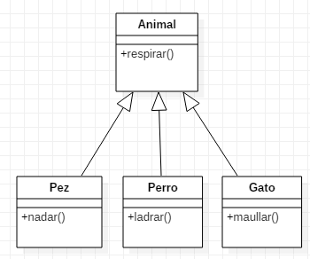
Herencia
Indica que una clase o subclase hereda atributos y métodos de otra clase (superclase)
Fuente: https://diagramasuml.com/diagrama-de-clases/

Slide 9
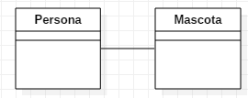
Asociación
Representa una relación estructural entre dos clases.
Indica que los objetos de una clase están relacionados con objetos de otra clase.
Fuente: https://diagramasuml.com/diagrama-de-clases/

Slide 10
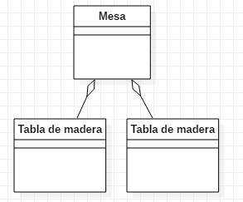
Agregación
Representa una relación donde una clase contiene o se compone de otras clases, pero estas partes pueden existir independientemente del todo.
Fuente: https://diagramasuml.com/diagrama-de-clases/

Slide 11
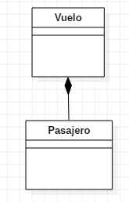
Composición
La composición es una forma más fuerte de agregación en la que la vida de las partes está vinculada a la vida del todo. Si el todo se elimina, las partes también se eliminan.
Fuente: https://diagramasuml.com/diagrama-de-clases/

Slide 12
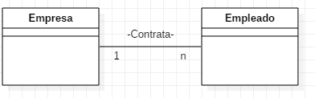
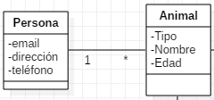
Multiplicidad
Representa el número de elementos de una clase que participan en una relación.
Se puede indicar un número, un rango
0..1 cero a uno . n (cant. específica)
0..* cero a muchos
1..* uno a muchos
m..n rango específico
Fuente: https://diagramasuml.com/diagrama-de-clases/

Slide 13
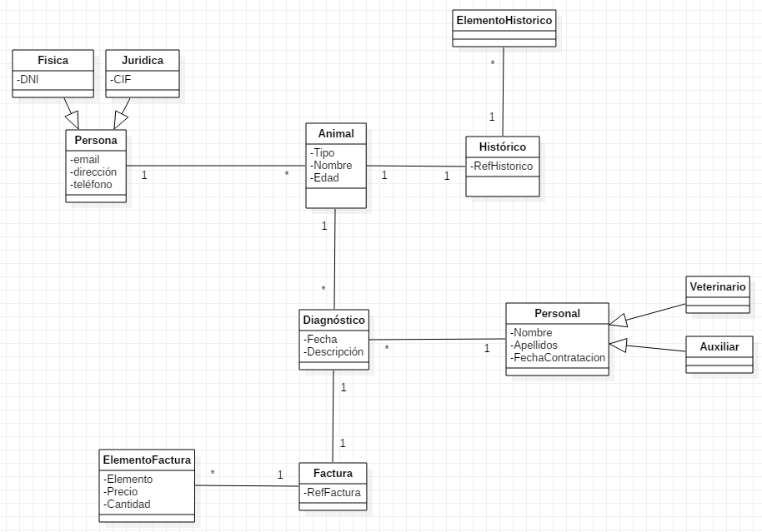
Ejemplo:
Fuente: https://diagramasuml.com/diagrama-de-clases/

